Slide 1
МІНІСТЕРСТВО ОСВІТИ І НАУКИ УКРАЇНИ НАЦІОНАЛЬНИЙ УНІВЕРСИТЕТ ВОДНОГО ГОСПОДАРСТВА ТА ПРИРОДОКОРИСТУВАННЯ КАФЕДРА ОБЧИСЛЮВАЛЬНОЇ ТЕХНІКИ
Автоматизована підтримка протоколів ментального методу мінімізації булевих функцій
Виконав:
студент 6 курсу
групи КІ-61м
Мирончук Олександр Олександрович
Керівник роботи:
к.т.н., доц. Круліковський Борис Борисович
Рівне 2019
1
Notes:
1

Slide 2
Структура дипломної роботи
■ Відомості про методи мінімізації булевих функцій ДНФ представлення та порівняльний аналіз їхньої ефективності.
■ Ментальний метод мінімізації булевих функцій.
■ Автоматизована підтримка протоколів мінімізації ментальним методом.
■ Мережеві засоби автоматизованої мінімізації булевих функцій ментальним методом.
2

Slide 3
Мета та завдання дослідження
Метою дослідження є розроблення автоматизованої підтримки протоколів мінімізації булевих функцій ментальним методом.
Завдання дослідження. Для досягнення поставленої мети необхідно вирішити такі завдання:
1. Провести порівняльний аналіз ефективності мінімізації булевих функцій існуючих методів.
2. Встановити адекватність використання апарату комбінаторної блок – схеми з повторенням для забезпечення процесу мінімізації булевих функцій.
3. Встановити рівносильні перетворення ментального методу для мінімізації булевих функцій.
4. Визначити операційні властивості протоколів мінімізації булевих функцій ментальним методом при використанні структур повної та неповної бінарних комбінаторних систем з повторенням.
5. Встановити скрипт процесу мінімізації булевих функцій для першої матриці ментального методу.
6. Створити програмні засоби автоматизованої підтримки протоколів мінімізації булевих функцій ментальним методом.
7. Створити програмні засоби верифікації результатів мінімізації булевих функцій ментальним методом.
3

Slide 4
Значення та складові дослідження
Об’єкт дослідження: є автоматизована підтримка протоколів мінімізації булевих функцій ментальним методом.
Предметом дослідження: є автоматизовані методи, алгоритми, та програмні засоби реалізації отриманих результатів для технологічного спрощення цифрових схем.
Практичне значення: Розроблена автоматизація підтримки протоколів мінімізації булевих функцій ментальним методом, яка зменшує складність процесу мінімізації логічноих функцій, що вигідно відрізняє ментальний метод аналітичних перетворень у порівнянні з аналогами за такими чинниками:
– збільшенням продуктивності розумової праці (інтелектуальної складової) під час мінімізації булевих функцій, що сприяє підвищенню наукового рівня дослідження протоколів мінімізації,
– вдосконаленню алгоритму мінімізації логічних функцій, розширенню контрольних функцій
та глибшому розумінню логічних перетворень;
Алгоритм мінімізації булевої функції ментальним методом ґрунтується на апараті блок – схеми з повторенням, якою є власне таблиця істинності заданої функції. Це дозволяє зосередити принцип мінімізації у межах протоколу обчислення функції (у межах таблиці істинності функції) і, таким чином, обійтись без допоміжних об’єктів, як то карта Карно, діаграми Вейча, ациклічний граф, кубічне представлення та ін.
Рівносильні перетворення ментального методу за своїми властивостями мають більшу інформаційну ємність за рахунок табличної організації математичного апарату блок – схеми з повторенням, що дозволяє отримати більше інформації стосовно ортогональності, суміжності, однозначності блоків таблиці істинності (комбінаторної системи). Тому рівносильні перетворення ментального методу спроможні з ефектом замінити вербальні процедури алгебричних перетворень.
4

Slide 5
Актуальність дослідження
Проблеми та недоліки відомих методів мінімізації диз’юктивних нормальних форм (ДНФ) та кон’юктивних нормальних форм (КНФ) булевих функцій пов’язані зі зростанням обсягу обчислень при збільшенні кількості змінних логічних функцій. Складність алгебричного методу та складність мінімізації картою Карно помітно збільшується при зростанні кількості змінних більше чотирьох-п’яти, тому ці методи недоцільно використовувати з більшим числом змінних. Від результату мінімізації булевої функції залежить швидкодія обчислювального пристрою, його надійність та енергозбереження. Особливості розглянутої мінімізації булевих функцій полягають у більшій інформативності процесу вирішення задачі, порівняно з алгебричним способом мінімізації функції, за рахунок табличної організації та впровадження апарату образного перетворення. Еволюція методів спрощення логічних функцій є результатом невпинної оптимізації, тому актуальними залишаються дослідження направлені, зокрема, на вдосконалення таких чинників, як:
­ методологія мінімізації логічних функцій у класі ДНФ та КНФ;
­ автоматизованої підтримки протоколів мінімізації булевих функцій.
5

Slide 6
Розділ 1.Теоретичні передумови мінімізації булевих функцій методом образних перетворень
1.1. Бінарна комбінаторна система з повторенням
1.2. Правила алгебри логіки для мінімізації булевих функцій методом образних перетворень
1.3. Заміна алгебричних операцій рівносильними образними перетвореннями для ДНФ булевих функцій
1.4. Заміна алгебричних операцій рівносильними образними перетвореннями для КНФ булевих функцій
1.5. Мінімізація булевих функцій за допомогою ациклічного графа
6

Slide 7
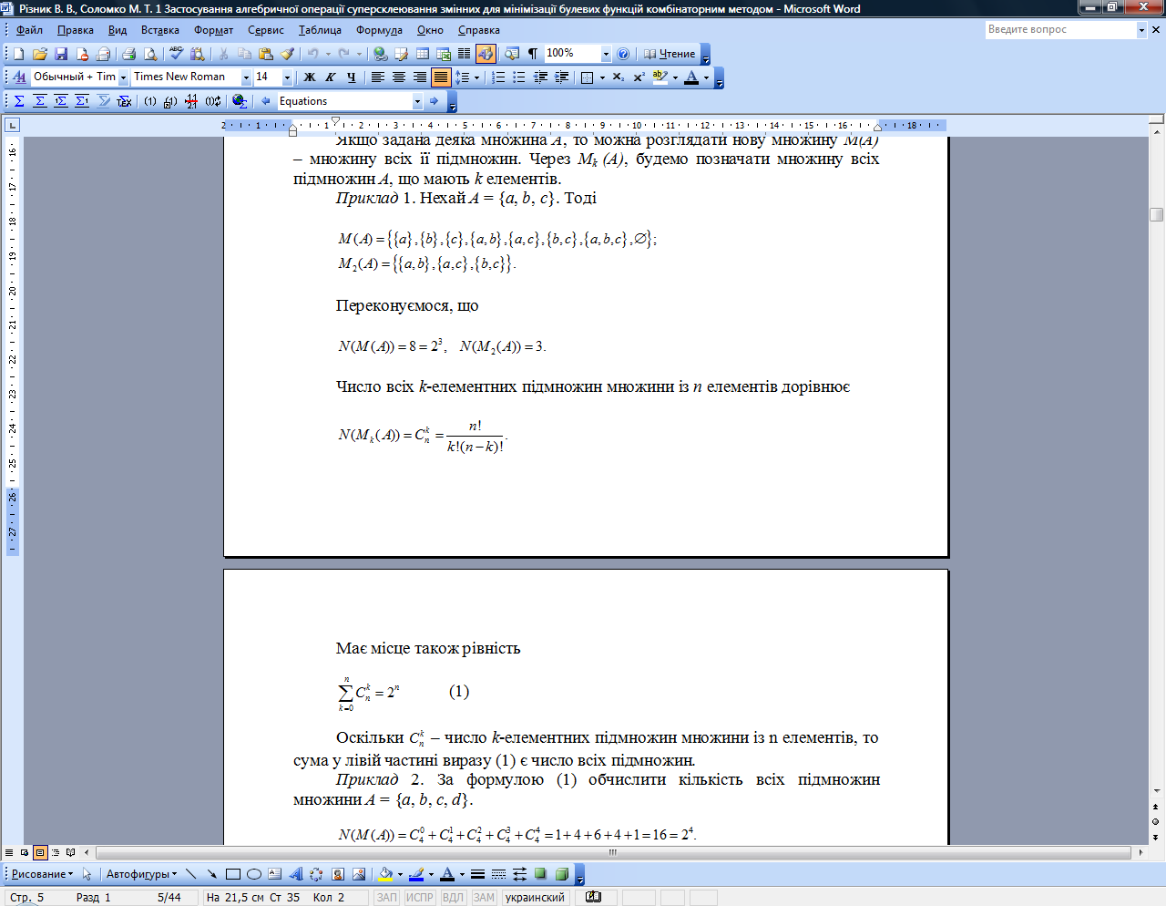
Бінарна комбінаторна система з повторенням
7

Slide 8
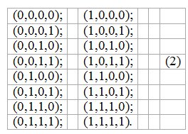
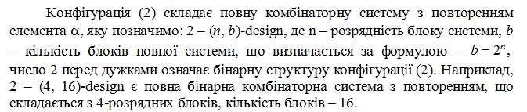
Бінарна комбінаторна система з повторенням
8

Slide 9
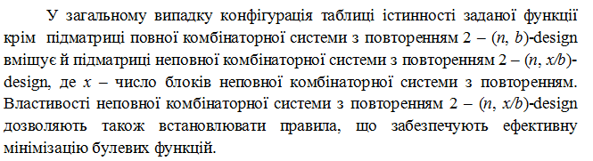
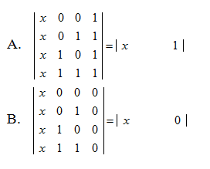
Неповна бінарна комбінаторна система з повторенням
9

Slide 10
Об’єкти мінімізації булевих функцій
Алгебричні перетворення кон’юнктермів обмежені вербальною формою інформації,ви- магають активної розшифровки, переробки та доповнення алгебричних даних, тому зі збільшенням кількості змінних функції ресурс такого методу мінімізації швидко вичерпу - ється.
10

Slide 11
Об'єкт мінімізації булевих функцій
У свою чергу, математичний апарат комбінаторної блок – схеми з повторенням дає більше інформації стосовно ортогональ- ності, суміжності, однозначності блоків таблиці істинності, тому застосування бінарної комбінаторної системи з повторенням для мінімізації булевої функції є більш ефективним.
11

Slide 12
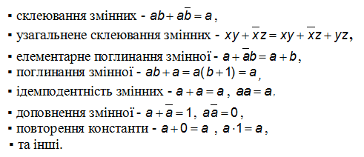
Правила алгебри логіки
У загальному випадку під час мінімізації методом образних перетворень використовують такі правила алгебри логіки:

Slide 13
Образні перетворення
Рівносильні образні перетворення, що за своїми властивостями мають більшу інформаційну ємність, спроможні з ефектом замінити вербальні процедури ал - гебричних перетворень. Підвищена інфор - маційна ємність методу образних перетворень дозволяє достатньо легко проводити ручну мінімізацію 4-, 5-, 6-, 8-, 10-розрядних булевих функцій.
13

Slide 14
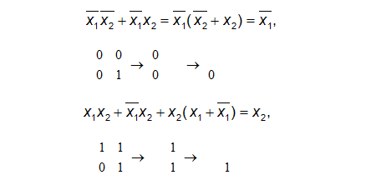
Образні перетворення
Алгебричні перетворення замінюють рівносильними образними перетвореннями за допомогою підматриць .
Приклад операції склеювання змінних образними перетвореннями
14

Slide 15
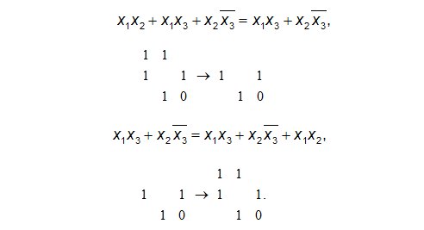
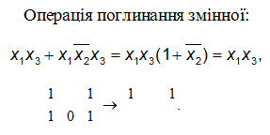
Рівносильні образні перетворення
Приклад узагальненого склеювання змінних образними перетвореннями
15

Slide 16
Розділ 2.Мінімізація ДНФ та КНФ булевих функцій методом образних перетворень
2.1. Алгебрична операція супер-склеювання змінних
2.2. Протоколи мінімізації 5-розрядних ДНФ булевих функцій
2.3. Застосування протоколів мінімізації 5-розрядних ДНФ булевих функцій
2.4. Мінімізація систем булевих функцій методом образних перетворень
2.5. Мінімізація не повністю визначених булевих функцій методом образних перетворень
2.6. Спрощення булевих функцій образними перетвореннями
2.7. Метод Нельсона
2.8. Мінімізація КНФ булевих функцій методом образними перетвореннями
2.9. Алгоритм мінімізації булевих функцій методом образних перетворень
2.10. Приклади порівняння мінімізації булевих функцій образними перетвореннями з іншими методами
16

Slide 17
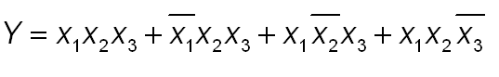
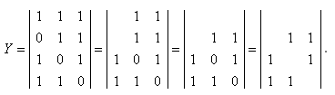
Метод образних перетворень мінімізації булевої функції
Приклад мінімізації логічної функції методом образних перетворень.
17

Slide 18
Протокол супер-склеювання змінних
Комбінаторні властивості блок – схеми з повторенням дозволяють доповнити правило склеювання змінних – правилом суперс-клеювання змінних.
18

Slide 19
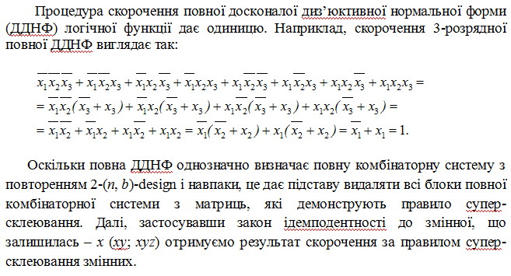
Протокол супер-склеювання змінних
19

Slide 20
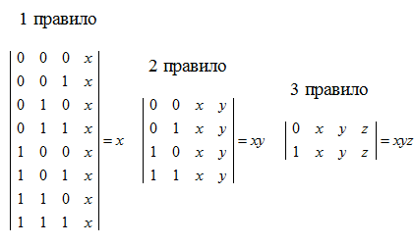
Протокол супер-склеювання змінних
Для 4-змінної логічної функції протокол супер-склеювання змінних має вигляд:
20

Slide 21
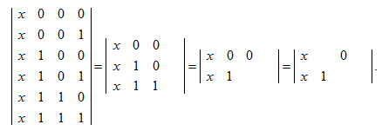
Протокол супер-склеювання змінних
При неповній комбінаторній системі з повторенням правило супер-склеювання змінних для 4-змінної функції має, наприклад, такий вигляд:
21

Slide 22

Застосування протоколу супер-склеювання змінних
Приклад. Мінімізувати 6-змінну логічну функцію методом образних перетворень.
22

Slide 23
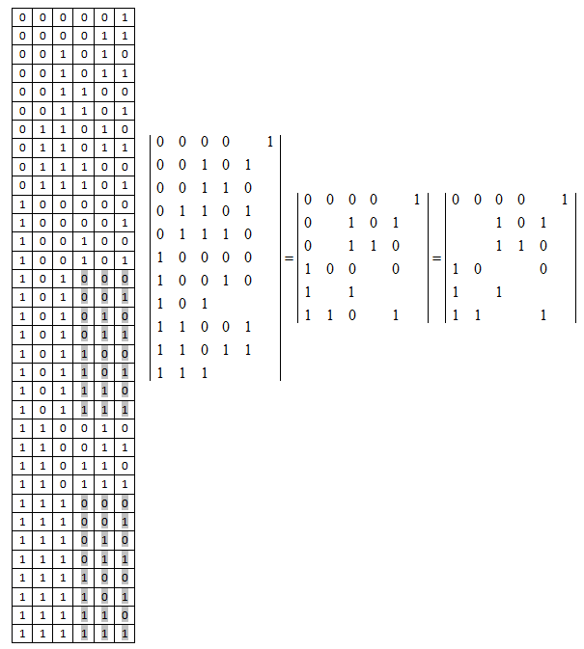
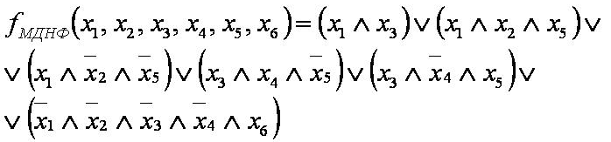
Застосування протоколу супер-склеювання змінних
23

Slide 24
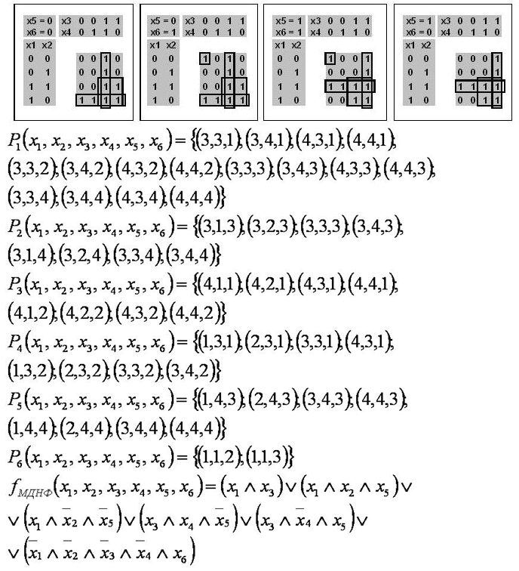
Мінімізація 6-змінної логічної функції картою Карно
24

Slide 25
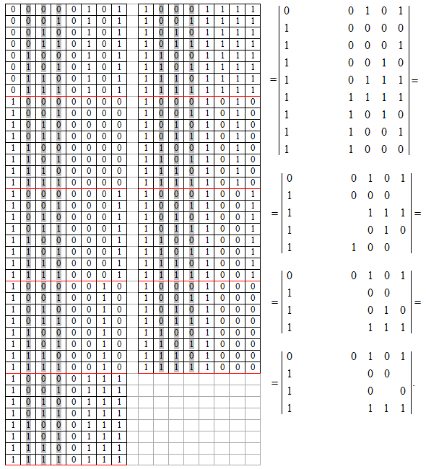
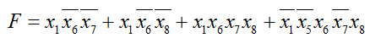
Мінімізація 8-змінної функції методом образних перетворень
25

Slide 26
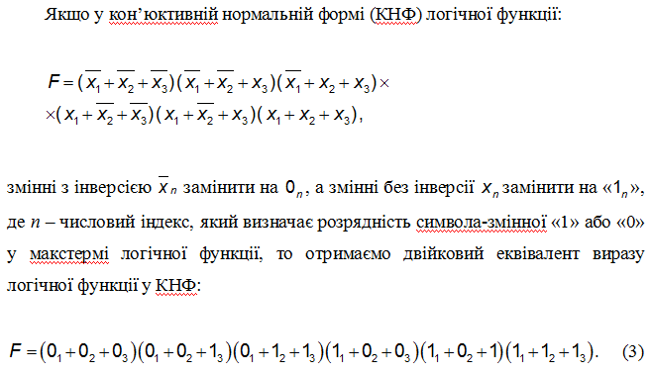
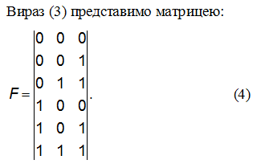
Мінімізація ДНФ та КНФ булевих функцій методом образних перетворень
26

Slide 27
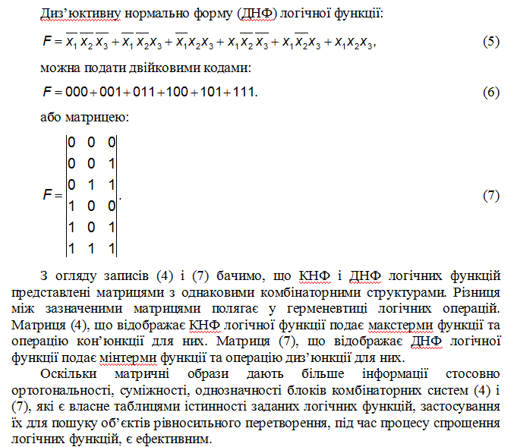
Мінімізація ДНФ та КНФ булевих функцій методом образних перетворень
27

Slide 28
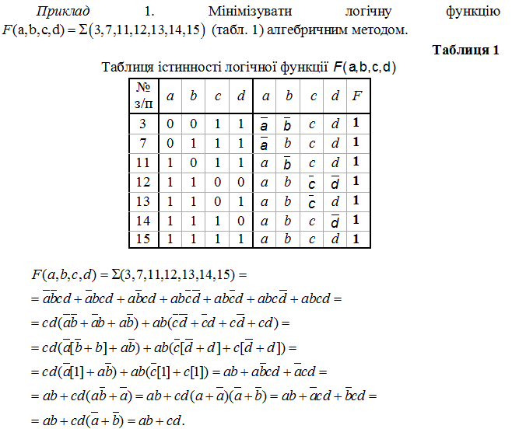
Порівняльний приклад мінімізації булевих функцій
28

Slide 29
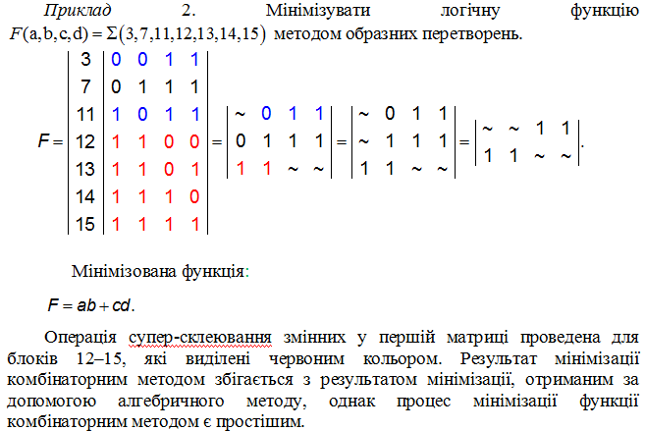
Порівняльний приклад мінімізації булевих функцій
29

Slide 30
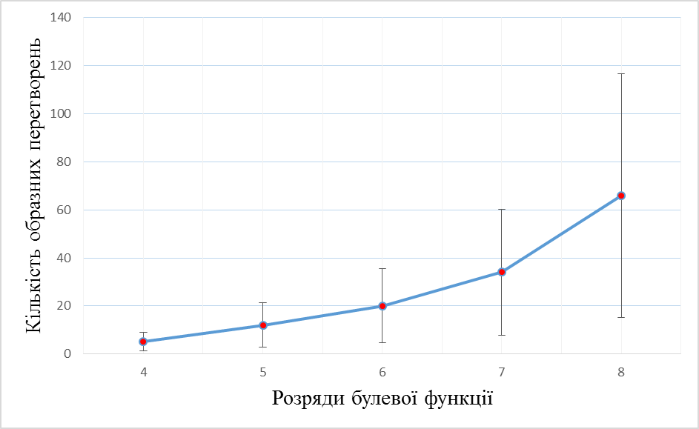
Складність
методу образних перетворень
30

Slide 31
Розділ 3.Ознака мінімальної функції та мінімізація булевих функцій на повній таблиці істинності
3.1. Застосування образних перетворень для встановлення ознаки мінімальної логічної функції
3.2. Застосування образних перетворень для мінімізації булевих функцій на повній таблиці істинності
31

Slide 32
Дякую за увагу
32

